Slide 1

ANALISIS Matematico I
LIC. EN SISTEMAS DE LA INFORMACION – ING. EN SISTEMAS DE LA INFORMACION

Slide 2
Profesores
Prof. Lic. Mariana Lastra teoría modalidad presencial asistido a través de Meet martes 18 hs.
Enlace de la videollamada: https://meet.google.com/jwi-fyvt-bkd
Prof. Lic. Alejandro Nieto Practica presencial viernes 10 hs. Modulo 3 anfiteatro E

Slide 3
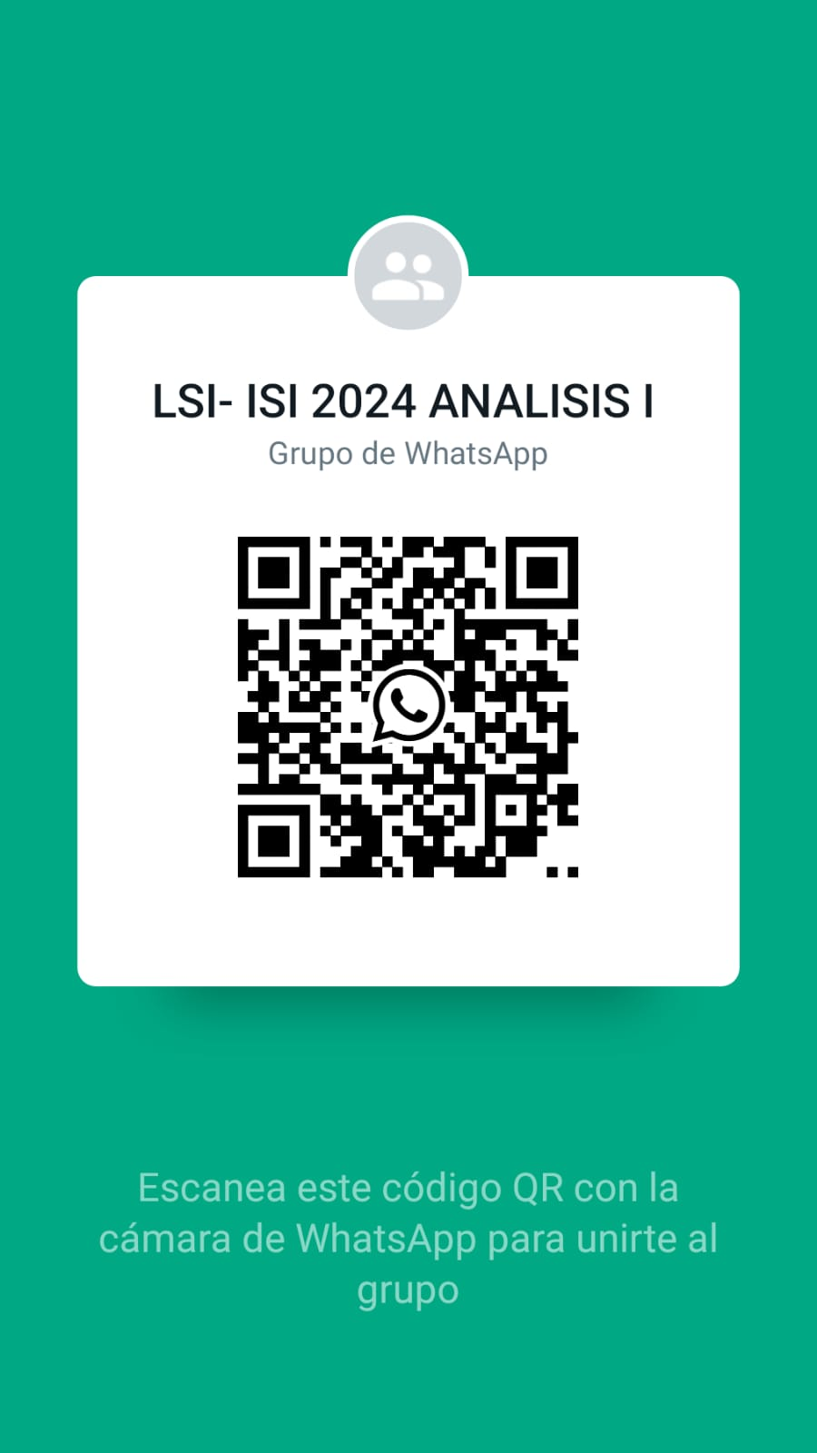
Nos comunicamos por el grupo de wp

Slide 4

en el Campus virtual el aula se llama Cuatrimestral (LSI) (ISI ) - Análisis Matemático I

Slide 5
Los contenidos
Introducción al análisis matematico
Funciones
Limite y continuidad
Derivada
Análisis completo de una función

Slide 6
CANTIDAD DE CLASES
15 CLASES TEORÍCAS
15 CLASES PRÁCTICAS

Slide 7
Bibliografía
THOMAS, GEORGE, “Cálculo. Una variable”, Editorial, Editorial Gleason McCallum, México, 11ª Edición 2006. [2]. THOMAS, GEORGE, “Calculo. Varias variables”, Editorial, Editorial Gleason McCallum, México, 11ª Edición 2005 [3]. STEFAN WARNER Y STEVEN R. COSTENOBLE; “Cálculo Aplicado”, Editorial Math Learning, México Segunda Edición 2002. [4]. REPETTO, Celina; “Manual de Análisis Matemático, primera parte: Cálculo diferencial de funciones de una variable y sus aplicaciones”; Editorial Ediciones Macchi, 2ª Reimpresión 1989. [5]. REPETTO, Celina; “Manual de Análisis Matemático, segunda parte: Cálculo integral y sus aplicaciones, Series numéricas, Series de potencia, Ecuaciones Diferenciales”; ; Editorial Ediciones Macchi, 1ª Reimpresión 1989. [6] AGUILAR MARQUEZ, A., BRAVO VAZQUEZ, F., GALLEGOS RUIZ, H., CERÓN VILLEGAS, M. y REYES FIGUEROA, R. (2013). Matemáticas simplificadas. Naucalpan de Juárez, México: Pearson Educación de México[7] TAJANI VALLEJO y colaboradores (1981). Análisis Matemático II, matemática aplicada. Editores: Cesarini Hermanos. Buenos Aires, Argentina. [8]. Apuntes ad hoc realizados por la Cátedra

